Slide 1
A Controvérsia ariana,
passo a passo
Pablo Nogueira
Ilustrações: Ezê
http://revistagalileu.globo.com/Galileu/0,6993,ECT1080621-1706-5,00.html

Slide 2
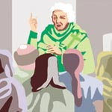
1. Em Alexandria, o padre Ário afirma em seus sermões que Jesus é subordinado a Deus, e não o próprio Deus. Bom pregador e poeta, Ário torna-se uma figura popular

Slide 3
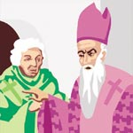
2 - Alexandre, o bispo de Alexandria, convoca Ário para explicar suas ideias, as quais julga incorretas. Ele o excomunga e bane de Alexandria

Slide 4
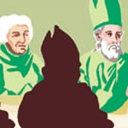
3 - Ário foge para Antioquia onde o bispo local, Eusébio, é seu amigo e figura poderosa na região oriental do império. Eusébio convoca um concílio, uma reunião de bispos para debater a doutrina, o qual conclui que as ideias de Ário não são heréticas

Slide 5
4 - Preocupado com a divisão entre adeptos e adversários de Ário, o imperador Constantino convoca um concílio na cidade de Nicéia. Alexandre comparece levando seu pupilo Atanásio, que será o grande adversário dos arianos. O líder dos arianos é Eusébio. Os participantes criam um credo que condena indiretamente as ideias arianas. Ário se recusa a validar o credo e é expulso. Eusébio pouco depois será exilado

Slide 6
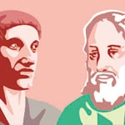
5 - Numa reviravolta, Constantino chama Eusébio de volta do exílio e o nomeia seu conselheiro particular. Sob o patrocínio de Eusébio é convocado um novo concílio que considera as ideias de Ário corretas. Constantino exige que o bispo Alexandre readmita Ário a sua igreja em Alexandria

Slide 7
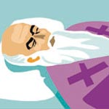
6 - Alexandre se recusa terminantemente a readmitir Ário e morre pouco depois. Atanásio se torna bispo de Alexandria. Ele organiza uma resistência por vezes violenta contra os partidários de Ário

Slide 8
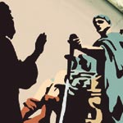
7 - O imperador funda uma nova capital, Constantinopla. Atanásio é furiosamente perseguido e acusado de organizar o espancamento de cristãos arianos. Ele não nega as acusações, mas vai até Constantinopla falar com o imperador, a quem consegue impressionar favoravelmente

Slide 9
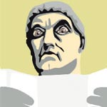
8 - Ário escreve a Constantino reclamando que ainda não foi reintegrado à sua igreja. Constantino se sente ofendido pelo tom da carta e responde chamando-o de inimigo da religião. Ário vai a Constantinopla e se reaproxima de Constantino, que se dispõe a ajudá-lo diretamente a voltar para Alexandria

Slide 10
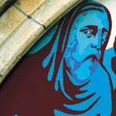
9 - Os arianos organizam um concílio na cidade de Tiro, que condena Atanásio. Mas ele foge do Egito e é exonerado de seu posto e excomungado

Slide 11
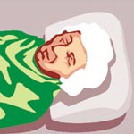
10 - Num concílio em Constantinopla, Ário apresenta sua própria versão do credo que, embora diferente do credo aprovado em Nicena, é julgado ortodoxo. O concílio ordena que ele receba a comunhão na principal igreja de Constantinopla, como forma de abrir o caminho à sua volta para Alexandria. Mas ele morre subitamente poucas horas antes da missa. Constantino também morre e o império é dividido entre seus filhos.
Constante, que defende os
antiarianos, fica com a Itália,
e Constâncio, que protegerá
os arianos, com a parte
oriental do império

Slide 12
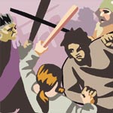
11 - Ocorrem lutas violentas entre adeptos das duas correntes por todo o Mediterrâneo oriental. Tropas do exército desembarcam em Alexandria para prender Atanásio, mas ele foge para Roma. Eusébio, no auge do poder, se torna bispo de Constantinopla

Slide 13
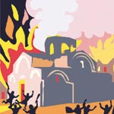
12 - Eusébio morre. Os adeptos de Atanásio tentam entronizar como novo bispo um dos seus, Paulo. Isso gera lutas violentas em Constantinopla, inclusive incêndios. Constâncio envia um general para prender Paulo, mas o militar morre espancado por uma multidão. As metades oriental e ocidental do império estão cindidas. Constante ameaça Constâncio com o uso da força para defender Atanásio.
Risco de uma guerra civil entre
Constante e seu irmão

Slide 14
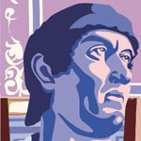
13 - Constâncio se torna o único líder do império e vê os adeptos de Atanásio como uma ameaça à estabilidade. Ele força a convocação de um outro concílio que adota um credo para substituir o de Nicéia. Mas ele morre pouco depois

Slide 15
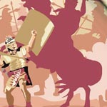
14 - O trono romano passa por vários ocupantes em poucos anos, enquanto o império sofre fortes reveses militares. Um general, Teodósio, consegue estabilizar a situação

Slide 16
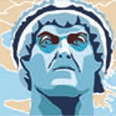
15 - Teodósio se aproxima dos bispos do ocidente e publica um edito defendendo o credo niceno. Ele ordena a perseguição dos arianos e consolida o cristianismo como religião oficial do império. É a vitória dos ortodoxos

